Slide 1
Razlozi za primenu koncepta kvaliteta u turizmu

Slide 2
Zadržavanje potrošača
Izbegavanje cenovne konkurencije
Zadržavanje zaposlenog osoblja
Smanjenje troškova

Slide 3
Zadržavanje potrošača
Visok kvalitet gradi lojalne potrošače
kreira pozitivnu word-of mouth propagandu
Visok kvalitet je jedan od najznačajniji faktor ponovljene kupovine,
satisfakcije potrošača
pridobijanja novih potrošača kroz usmenu propagandu
je pet do šest puta skuplje pridobiti, tj. privući nove potrošače, nego zadržati postojeće,

Slide 4
„vrednosti životnog ciklusa potrošača“ (customer life time value)

Slide 5
Izbegavanje cenovne konkurencije
preduzeća koja su rangirana u gornjoj trećini lestvice kvaliteta mogu imati 5-6% više cene od onih koji se nalaze u donjoj trećini
Izbegava se cenovna konkurencija i maksimizira potencijalni prihod

Slide 6
Zadržavanje zaposlenog osoblja
Privrženost
Radni moral
reklamacije i pritužbe
troškovi treninga

Slide 7
Smanjenje troškova
interni i eksterni troškovi
i
troškovi uvođenja sistema kvaliteta.

Slide 8
Interni troškovi: korekcija problema koji postoje u preduzeću u vezi sa proizvodom ili uslugom, ali pre nego što oni dospeju do potrošača
Eksterni troškovi: otklanjanje nedostataka i greški koje je iskusio potrošač; mogu biti izuzetno visoki

Slide 9
Troškovi sistema kvaliteta (Quality pays)
sistem kvaliteta je nemoguće obezbediti bez određenih troškova.
Troškovi implementacije
kontrola (audits), trening,
sastanci menadžera sa osobljem i potrošačima
upoznavanje zaposlenih i potrošača sa novom tehnologijom i sl.
investicija u budućnost preduzeća jer omogućavaju zadržavanje potrošača (gubljenje potrošača ili njihovo odustajanje od korišćenja usluge predstavlja značajan trošak za preduzeće).
pet puta je skuplje pridobiti nove potrošače nego sačuvati postojeće.
65% poslovanja zasniva se na postojećim potrošačima.
Interni troškovi, sa druge strane niti dodaju niti oduzimaju od satisfakcije potrošača, dok se eksterni troškovi koji su po pravilu veoma visoki, posmatraju kao zauvek izgubljen novac.

Slide 10
Korelacija i između kvalitet , tržišnog učešća i povraćaja na uložena sredstva (return of investment – ROI)
na 12% tržišta oni čiji je kvalitet inferioran prosečan ROI je 4,5% dok je za kvalitetne proizvode sa istim tržišnim učešćem ROI prosečno 10,4%, a kod onih superiornog kvaliteta čak 17,4%

Slide 11
Visok kvalitet i iz njega proizašao menadžment kvaliteta su preduslovi za poboljšanje strukture troškova i dobrog poslovanja: sa jasnijim procesima i ciljevima može da se radi efikasnije;
Veći kvalitet proizvoda ili usluga povećava efikasnost marketing napora i podstiče prodaju, pod predpostavkom da je kvalitet orijentisan na kupce i da je kao takav i prihvaćen od kupaca.

Slide 12
Demingov lanac reakcije
POBOLJŠAN KVALITET
↓
POBOLJŠANA PRODUKTIVNOST
↓
SMANJENJE TROŠKOVA
↓
KONKURENTNE CENE
↓
SIGURAN MARKETINŠKI UDEO
↓
POVRAĆAJ NA ULOŽENA SREDSTVA

Slide 13
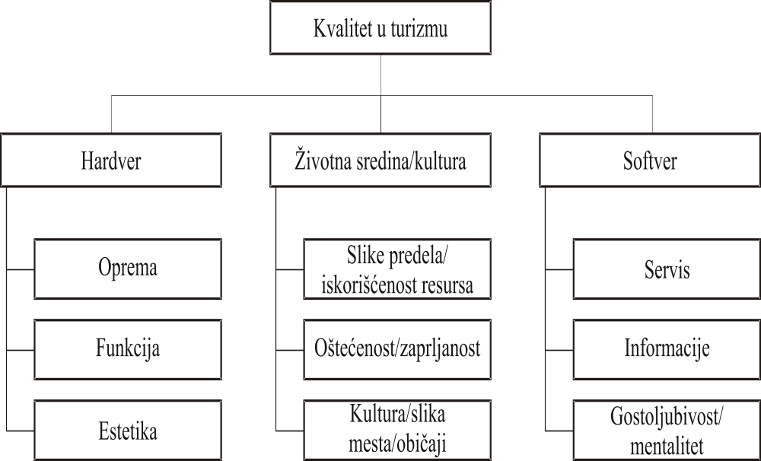
Struktura kvaliteta u turizmu

Slide 14
Troškovi kvaliteta
Nisu cena koju treba platiti za stvaranje usluga visokog kvaliteta već su
TROŠAK KOJI NASTAJE NJIHOVIM NESTVARANJEM

Slide 15
IZDACI KOJI NASTAJU ZBOG GREŠKI
IZDACI JER POSAO NIJE OBAVLJN KAKO TREBA
IZDACI DA BI SE OSIGURAO KVALITET
Mogu biti OGROMNI, ali u računovodsveno je obuhvaćen samo manji deo
Nisu troškovi obavljanja posla ali jesu troškovi hvatanja koraka nakon isporučene usluge, proces oporavka usluga i upravljanja neuspehom

Slide 16
Troškovi kvaliteta su opasni jer su
Po pravilu prikriveni
Sadržani u kalkulacijama, ali ne kao posebno iskazana stavka
Struktura je nepoznata

Slide 17
Prema ISO 9004 to su troškovi nastali
aktivnostima na sprečavanju grešaka,
Ispitivanjem kvaliteta
Interno i eksterno utvrđenim greškama
Korekcijom grešaka

Slide 18
Kategorizacija troškova kvaliteta
Troškovi usaglašenosti
  Troškovi prevencije
  Troškovi detekcije i formalizovane procene
i
Troškovi neusaglašenosti
Troškovi otkaza – neispravnosti – propusta (interni i eksterni)
Troškovi prevazilaženja zahteva
Troškovi izgubljenih potrošača

Slide 19
Troškovi prevencije (dobri troškovi - good costs)
troškovi planiranja kvaliteta,
troškovi planiranja procesa i upravljanja procesima,
Troškovi informacionih sistema
Troškovi preispitivanja novih proizvoda
Troškovi provere kvaliteta (quality audits)
Troškovi procene kvaliteta isporučioca

Slide 20
Troškovi detekcije (loši troškovi – bad costs)
Troškovi ispitivanja i kontrolisanja
Troškovi održavanja instrumenata
Troškovi merenja i upravljanja procesima
Preispitivanje dokumentacije koja se šalje korisniku
Troškovi izrade raznih vrsta bilansa

Slide 21
Troškovi neispravnosti (odvratni – ugly costs)
Troškovi internih neispravnosti
Troškovi škarta i dorade (materijala, energije, rada, potrošnog materijala)
Troškovi korektivnih mera
Troškovi nastali prebacivanjem robe ili usluga u nižu klasu
Troškovi zbog grešaka u procesima

Slide 22
Progres u organizaciji se vrši kroz
Minimiziranje troškova prevencije i ocene
Povećanje troškova ocene
Uvođenje procesa upravljanja čime se povećavaju troškovi ocene i smanjuju troškovi internih i eksternih neispravnosti
Porast troškova prevencije

